Slide 1
NÁZEV: VY_32_INOVACE_02 ČÍSLO PROJEKTU: CZ.1.07/1.5.00/34.0772 NÁZEV PROJEKTU: Kvalitní a efektivní vzdělávání pro žáky ŠKOLA: Střední škola polygrafická, Olomouc, Střední novosadská 87/53, Olomouc VYUČUJÍCÍ: Ing. Eva Přikrylová TÉMATICKÁ OBLAST: Polygrafické materiály PŘEDMĚT: Polygrafické materiály ROČNÍK: 1. NÁZEV MATERIÁLU: Rozdělení tiskových barev TYP DOKUMENTU: Prezentace ANOTACE: Materiál je určen pro práci na interaktivní tabuli. Prezentace uvádí základní dělení tiskových barev podle tiskové techniky a uvádí charakteristiky jednotlivých tiskových barev. Dále uvádí procentuální složení jednotlivých typů barev.

Slide 3
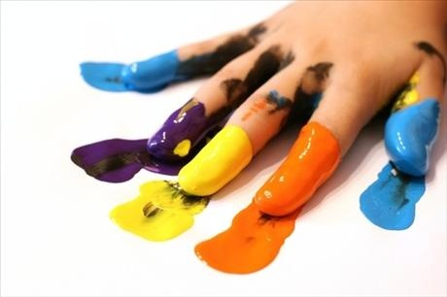
Rozdělení tiskových barev
Barvy lze členit podle různých hledisek, nejčastější je členění podle použité tiskové techniky na barvy:
knihtiskové,
ofsetové,
flexotiskové
hlubotiskové
sítotiskové

Slide 4
Charakteristika barev podle tiskových technik
Ofsetové barvy
zvýšený obsah pigmentu (10 – 20%) z důvodu dvojnásobného štěpení barvy – nepřímý tisk
hydrofóbnost – jsou mastné, odpuzují vodu
vyšší viskozita - jsou pastózní
tixotropie – schopnost přecházet za nezměněné teploty z pevného stavu do kapalného a zpět
zasychají penetrací při potisku papíru, také oxypolymerací při potisku nesavých materiálů
Druhy ofsetových barev:
barvy pro kotoučové stroje – coldsetové, heatsetové
barvy pro archové stroje

Slide 5
Charakteristika barev podle tiskových technik
Flexotiskové barvy
barva nízké viskozity
mají vysoký obsah rozpouštědel (65–68 %)
obsahují velmi těkavá rozpouštědla
dodávají se jako koncentráty, které se doplňují rozpouštědly
zasychají odpařováním rozpouštědel
druhy flexotiskových barev:
rozpouštědlové flexotiskové barvy
vodou ředitelné flexotiskové barvy
UV flexotiskové barvy

Slide 6
Charakteristika barev podle tiskových technik
Hlubotiskové barvy
barvy nízké viskozity
mají vysoký obsah rozpouštědel (60 %)
obsahují velmi těkavá rozpouštědla
dodávají se jako koncentráty
zasychají odpařováním rozpouštědel
Sítotiskové barvy
charakteristické vysokou viskozitou (až 10x větší než u ostatních tiskových technik)
tixotropní charakter
zasychají oxidací a polymerací

Slide 7
Složení tiskových barev
Příklad složení ofsetové barvy:
12-20% pigmentu
14-20% vysychavých olejů, 6-14% alkydů, 22-28% tvrdých pryskyřic, 18-25% minerální oleje
1-3% vosku, 2-5% sušidla
Příklad složení flexotiskové barvy:
12% kolorantů
13% pojiv
65% rozpouštědel
10% aditiv

Slide 8
Složení tiskových barev
Příklad složení hlubotiskové barvy:
4-12% kolorantů
0-8% plniv
10-30% pryskyřic
40-60% rozpouštědel
2-10% vosků a dalších přísad

Slide 9
Otázky
Otázky:
1) Jaké znáš druhy tiskových barev podle tiskové techniky.
2) Charakterizuj jednotlivé druhy.
3) Jaký je rozdíl ve složení ofsetových a flexotiskových barev?

Slide 10
Zdroje
Literatura:
KAPLANOVÁ, M. a kol. Moderní polygrafie. Praha: Svaz polygrafických podnikatelů, 2009. ISBN 978-80-254-4230-2.
Obrázky:
366.jpg [cit. 2013–04–05]. Volně dostupné na < http://www.kiss98.cz/aktuality/vyhrajte-barvy-dulux-366.html >.
barvy1.jpg [cit. 2013–04–05]. Volně dostupné na < http://www.zenyprozeny.cz/art/2866-barvy-nemluvi-a-prece-jsou-slyset/ >.

